Slide 1
Taller 01:
Integración Diseño y Desarrollo Web

Slide 2

Taller 01:
Integración Diseño y
Desarrollo Web
Instructor Técnico
Edwin Albeiro Ramos
Servicio Nacional de Aprendizaje –SENA, Centro de Electricidad Electrónica y Telecomunicaciones
TeleInformática
Jornada de Alistamiento, Cuarto Trimestre
Bogotá, 24 de septiembre de 2024

Slide 3

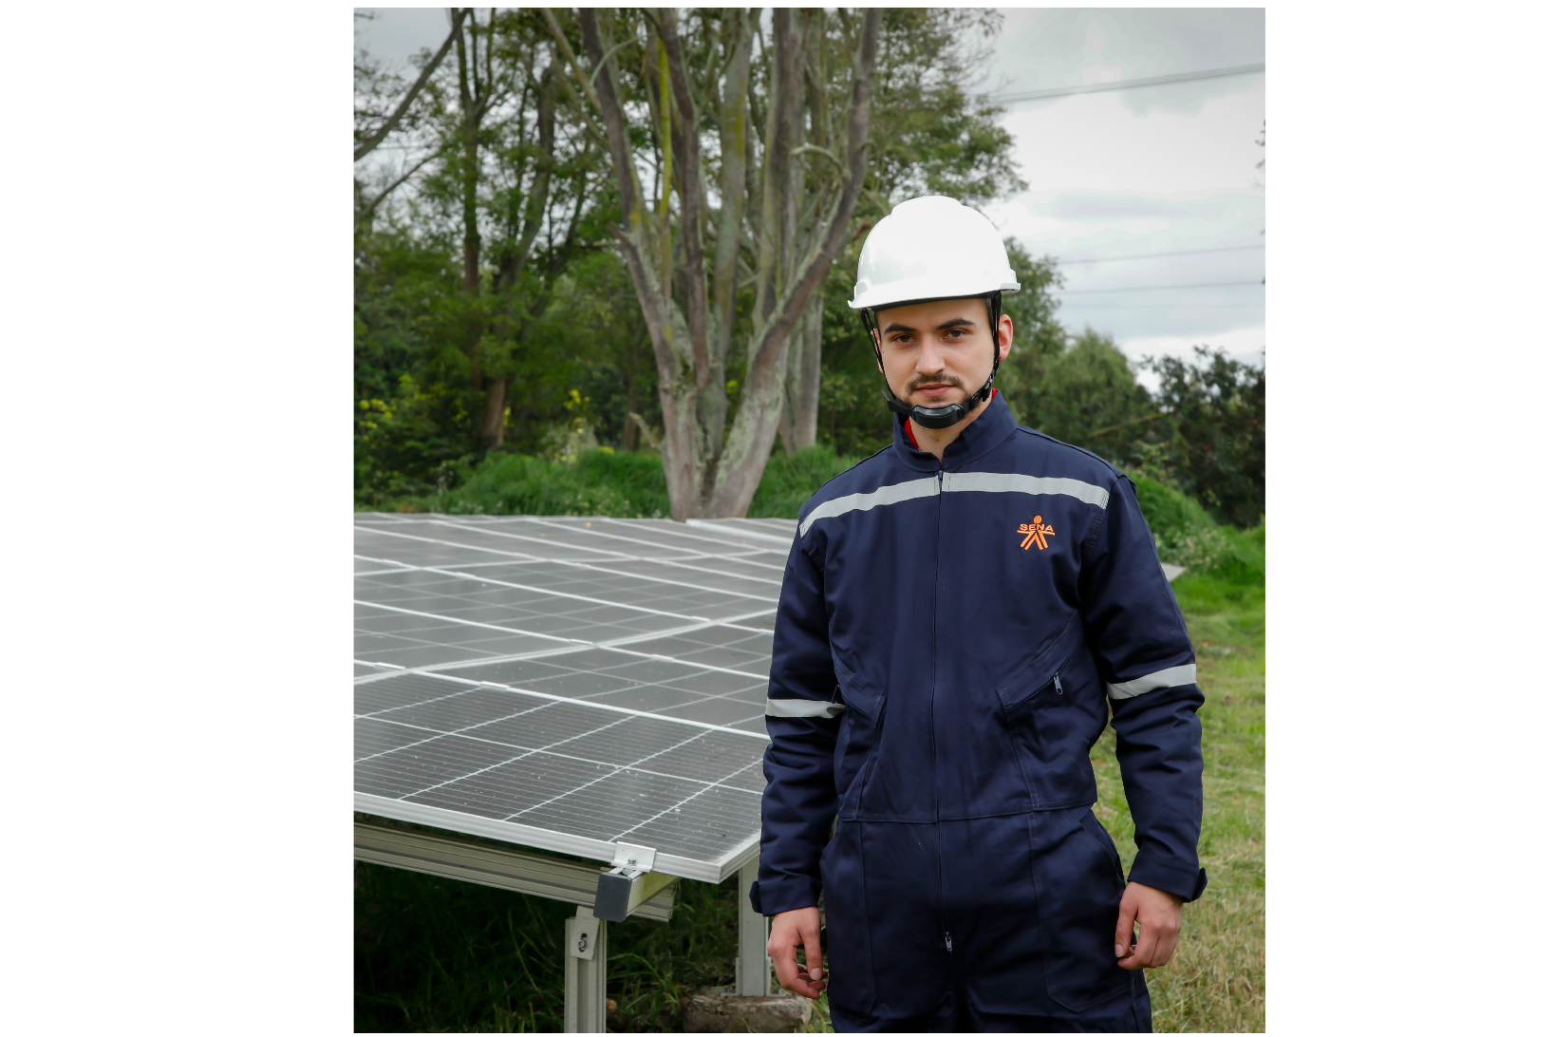
Introducción
Breve párrafo Introductorio sobre el contexto: sector, organización, producto, servicio, etc.
Descripción de la Presentación, es decir, problema, Objetivos, Justificación, alcance y delimitación.

Slide 4
Nombre del Proyecto
Problema
Objetivos
Justificación
Alcance
Delimitación
Entregables Trimestre
Logo Sistema
Logo Empresa

Slide 5
Problema
Logo Sistema
Logo Empresa
Párrafo o separación por punto describiendo (máximo 6 líneas por párrafo):
La Empresa, es decir, nombre, ubicación, a qué se dedica, etc.
Los Procesos en los que se va a intervenir : Proceso1, Proceso2, Proceso3
El análisis de la información: Utilización de las Técnicas e Instrumentos de recolección de datos: Revisión Documental (Análisis de datos). Entrevista (Entrevista). Encuesta (Cuestionario). Observación Directa (Diario de Campo). A quiénes: Cargo-Funciones.
Las necesidades encontradas: Proceso1 (Descripción del proceso y necesidades encontradas). Proceso2 (Descripción del proceso y necesidades encontradas). Proceso3 (Descripción del proceso y necesidades encontradas).
NOTA: No se usan viñetas o numeración, a menos que sea para contar o describir una serie de pasos. Se pueden utilizar imágenes de apoyo.

Slide 6

Problema
Logo Sistema
Logo Empresa
“Si se requiere esta diapositiva, de lo contrario eliminarla”

Slide 7
Objetivo General
Desarrollar un Sistema de Información Web [Nombre del Sistema] para el [seguimiento, apoyo, etc.] a los [procesos] de la Empresa [Nombre de la Empresa].
Objetivo Específicos
Gestionar los Usuarios de la Empresa [Nombre de la Empresa].
Gestionar [ModProceso1] de la Empresa [Nombre de la Empresa].
Gestionar [ModProceso2] de la Empresa [Nombre de la Empresa].
Gestionar [ModProceso3] de la Empresa [Nombre de la Empresa].
Gestionar los reportes gráficos e impresos de la Empresa [Nombre de la Empresa].

Slide 8
Justificación
Logo Sistema
Logo Empresa
Párrafo o separación por punto describiendo (máximo 6 líneas por párrafo):
La solución: Se propone el desarrollo de un Sistema de Información Web denominado [Nombre del Sistema] que sirva como herramienta software de apoyo al seguimiento del/los [Nombre Proceso(s)] de la Empresa [Nombre Empresa].
La importancia del Sistema: Permitirá la gestión de los [nombre Perfiles] como usuarios de la Empresa [Nombre Empresa] [más Información]. En [ModProceso1] los [Perfiles Usuario] podrán [acciones del Sistema (beneficios comparados con las necesidades encontradas)]. En [ModProceso2] los [Perfiles Usuario] podrán [acciones del Sistema (beneficios comparados con las necesidades encontradas)]. Finalmente, facilitará la gestión de reportes gráficos e impresos, necesarios para la toma de decisiones del personal administrativo de la Empresa [Nombre Empresa].
El aporte al Sector: El Sistema [Nombre Empresa] servirá como aporte al sector [Sector], como [importancia para el Sector].
NOTA: No se usan viñetas o numeración, a menos que sea para contar o describir una serie de pasos. Se pueden utilizar imágenes de apoyo.

Slide 9
Justificación
Logo Sistema
Logo Empresa
“Si se requiere esta diapositiva, de lo contrario eliminarla”

Slide 10
Alcance
Logo Sistema
Logo Empresa
Párrafo o separación por punto describiendo (máximo 6 líneas por párrafo):
Qué hace el Sistema: Operaciones que los perfiles pueden hacer (ModProceso1, ModProceso2, ModProceso3)
Qué NO hace el Sistema: Operaciones que NO va hacer el Sistema (ModProceso4, ModProceso5).
Tecnologías: Descripción de tecnologías del proyecto (Arquitectura de software, patrones de diseño, Back-End, Frond-End, librerías, frameworks, entre otros)
NOTA: No se usan viñetas o numeración, a menos que sea para contar o describir una serie de pasos. Se pueden utilizar imágenes de apoyo.

Slide 11
Alcance
Logo Sistema
Logo Empresa
“Si se requiere esta diapositiva, de lo contrario eliminarla”

Slide 12
Delimitación
Logo Sistema
Logo Empresa
Párrafo o separación por punto describiendo (máximo 6 líneas por párrafo):
El cronograma: Hasta dónde va el proyecto en términos de Tiempo, actividades, evidencias, responsables, entre otros (Revisar concepto de Modelo Gantt)
NOTA: No se usan viñetas o numeración, a menos que sea para contar o describir una serie de pasos. Se pueden utilizar imágenes de apoyo.

Slide 13
Delimitación
Logo Sistema
Logo Empresa
“Si se requiere esta diapositiva, de lo contrario eliminarla”

Slide 14
Entregables Proyecto Formativo por Trimestre
Logo Sistema
Logo Empresa
Primer Trimestre
Plan de Proyecto
Levantamiento de Información
Diagrama de Procesos
IEEE-830 o Historias de Usuario
Diagrama Casos de Uso
Casos de Uso Extendido
Diagrama de Clases
Prototipo No Funcional
Patrón de Diseño
Tercer Trimestre
Planeación de Pruebas
Ejecución de Pruebas
Quinto Trimestre
Manual de Usuario
Sistema de Información Web – Servidor Externo
Segundo Trimestre
Modelo Entidad Relación
Modelo Relacional
Diccionario de Datos
Script de la BBDD
Sentencias DDL
Consultas DML
Automatización de la BBDD
Sistema de Información Web – Servidor Local
Cuarto Trimestre
Manual de Instalación
Configuración del Servidor de Aplicaciones
Configuración del Servidor de BBDD

